Slide 1
La regione al confine orientale dal fascismo a Fratelli d’Italia.
Sergio Zilli
a.a. 2025-2026
GEOGRAFIA STORICA DELL'ODIERNO FRIULI VENEZIA GIULIA – LM 641
Corso di studio: LE65 - STUDI STORICI. DALL'ANTICO AL CONTEMPORANEO

Slide 2
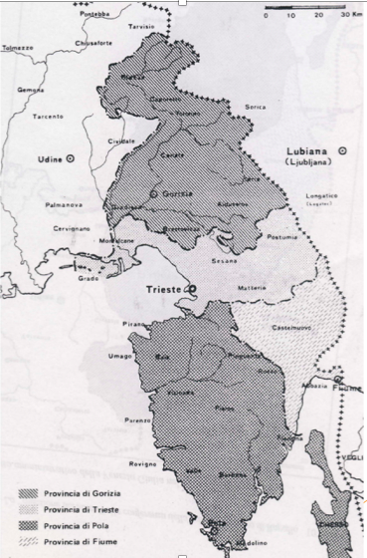
Dopo il 1 gennaio 1928

Slide 3
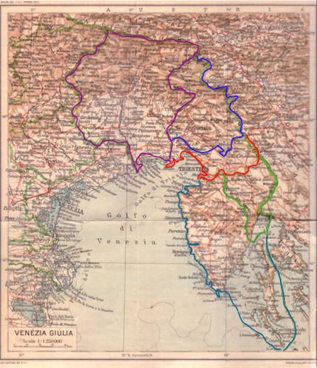
Il confine orientale dal 1 gennaio 1927 fino all’invasione della Jugoslavia

Slide 4
Dopo l’inizio della guerra

Slide 5
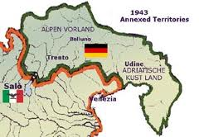
1943-1945

Slide 6
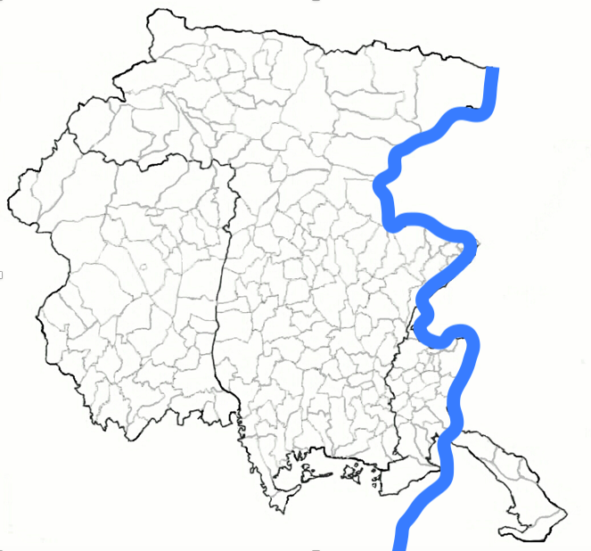
Confine 1947, 10 febbraio (15 settembre)

Slide 7
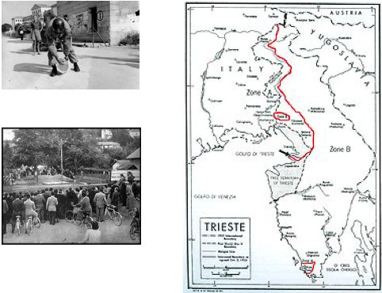

Slide 8
